Slide 1
言葉（ことば）
TỪ VỰNG

Slide 2
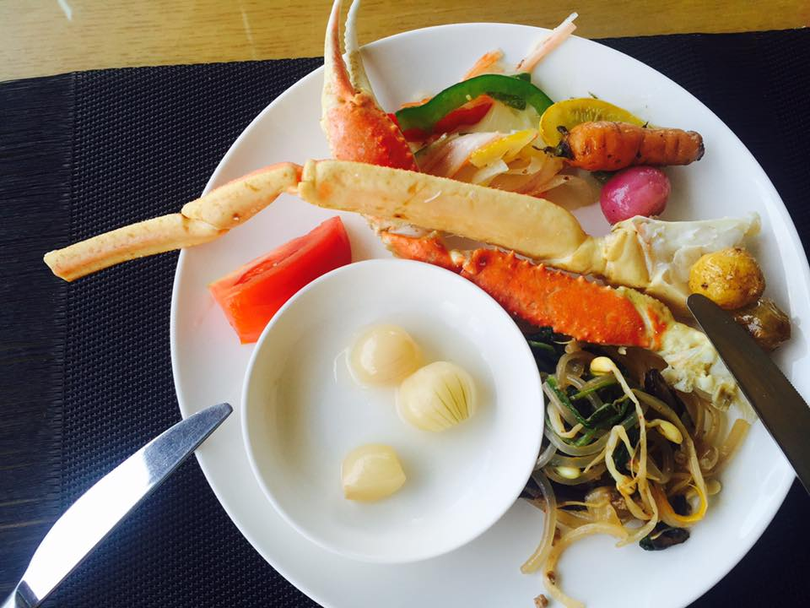
Ăn
たべます

Slide 3
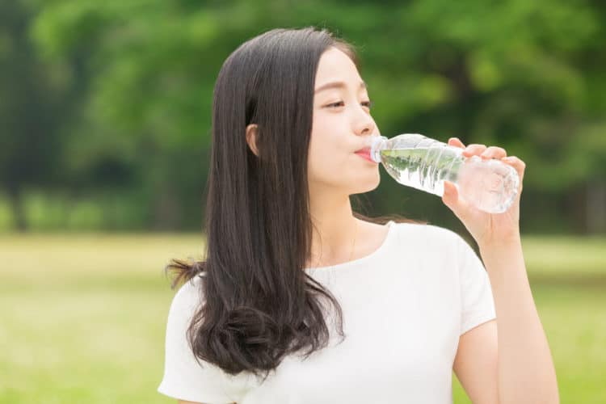
Uống
のみます

Slide 4
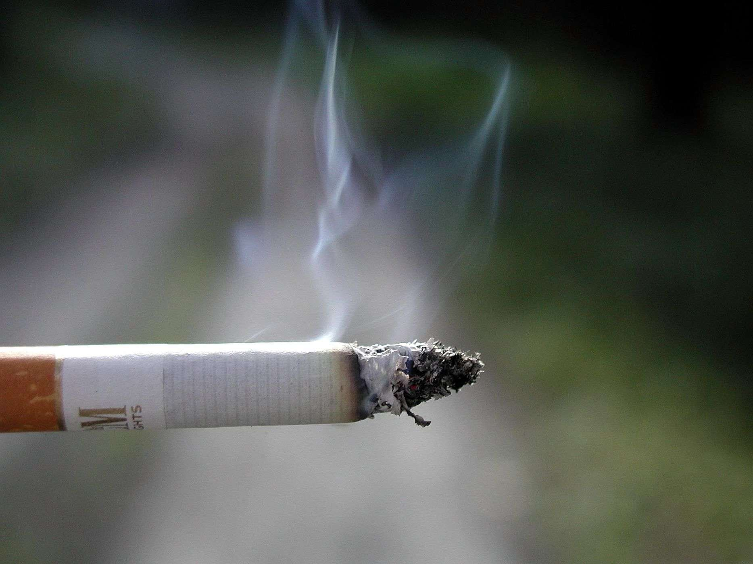
Hút
すいます

Slide 5
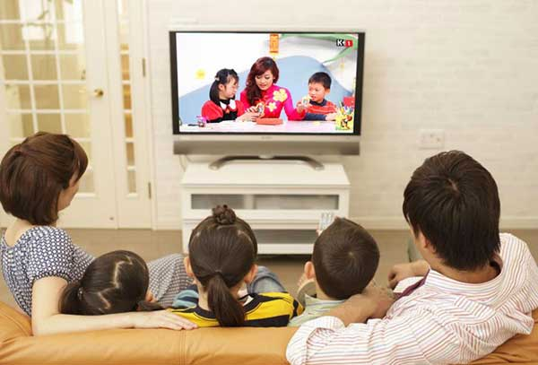
Xem, nhìn
みます

Slide 6

Nghe
ききます

Slide 7
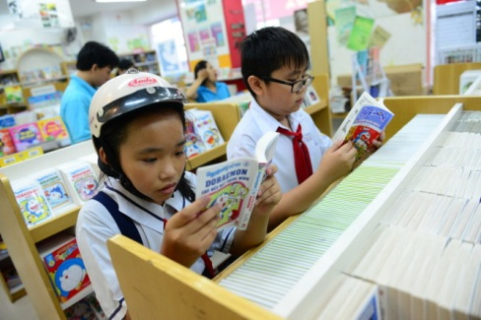
Đọc
よみます

Slide 8

Viết
かきます

Slide 9

Mua
かいます

Slide 10

Chụp
とります

Slide 11
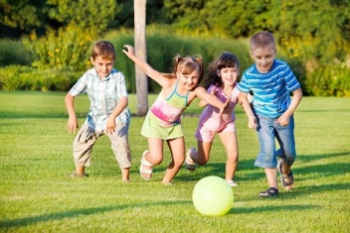
Chơi, làm
します

Slide 12

Gặp gỡ
あいます
ともだち（に・と）

Slide 13
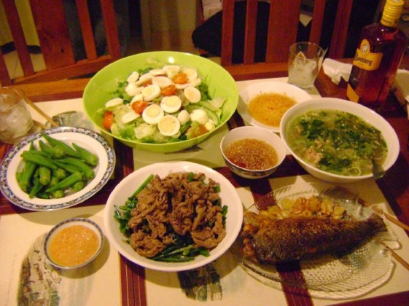
Cơm, bữa ăn
ごはん

Slide 14
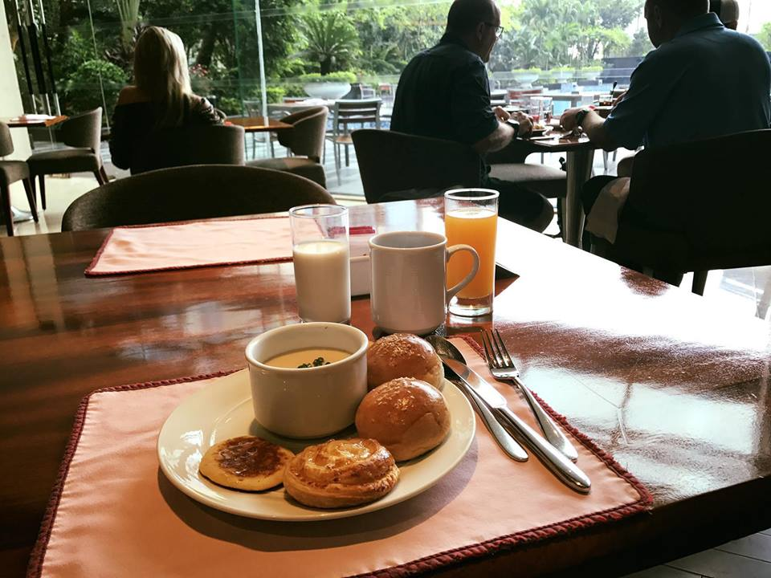
Cơm sáng
あさごはん

Slide 15
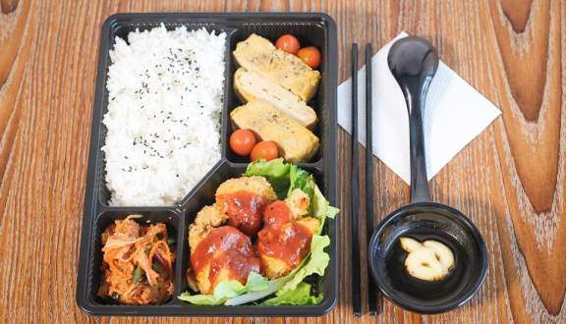
Cơm trưa
ひるごはん

Slide 16
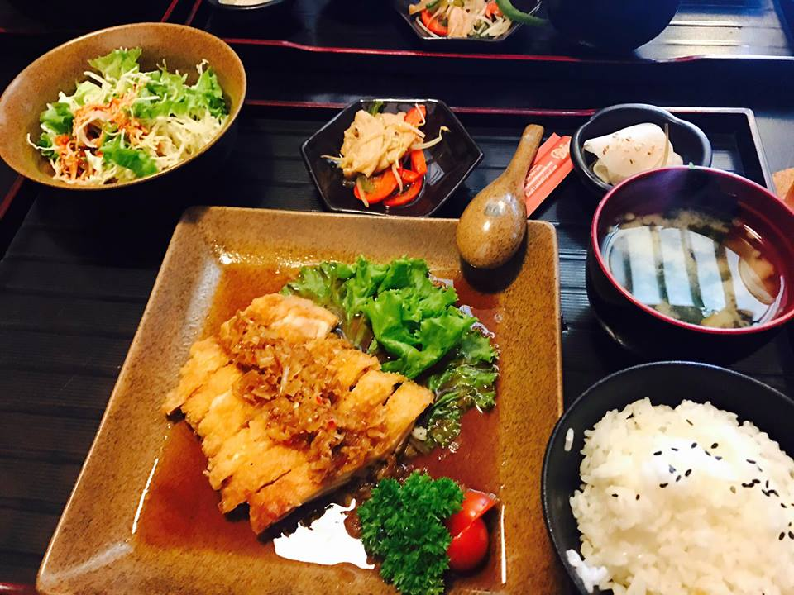
Cơm tối
ばんごはん

Slide 17
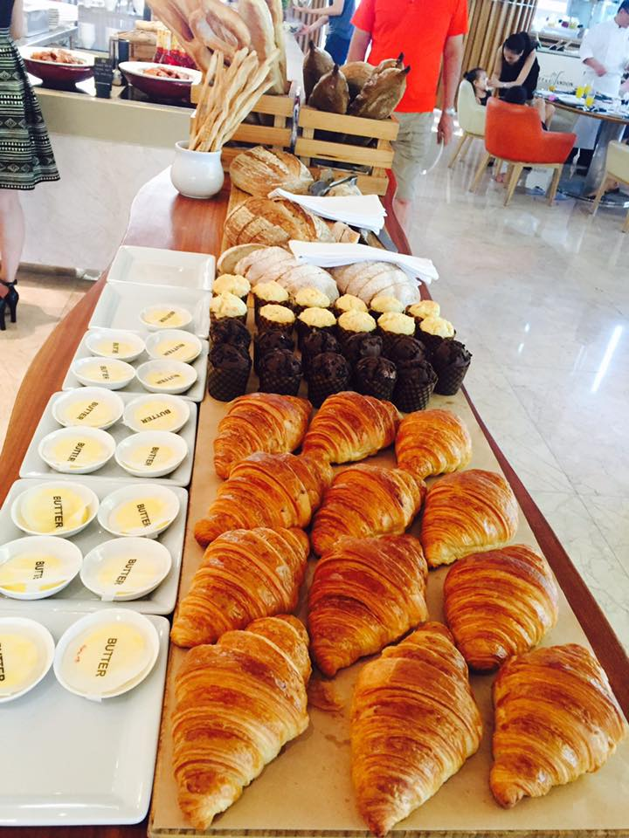
Bánh mì
パン

Slide 18
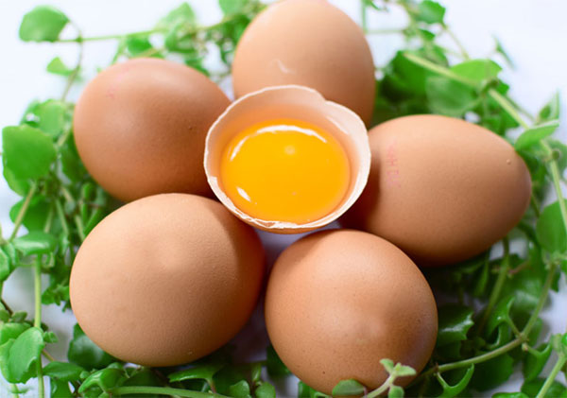
Trứng
たまご

Slide 19
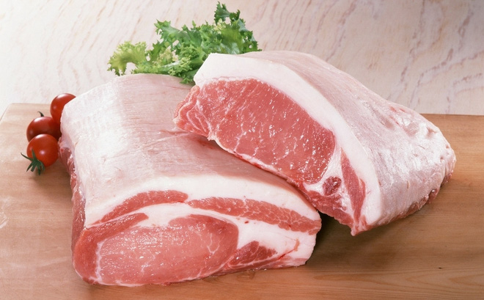
Thịt
にく

Slide 20
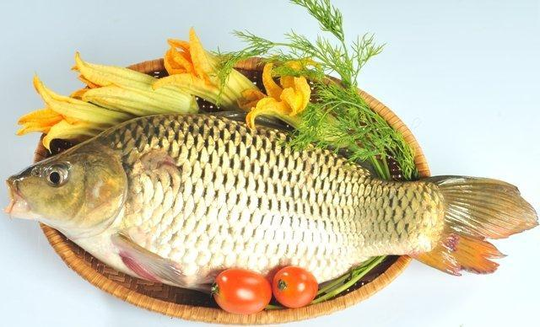
Cá
さかな

Slide 21
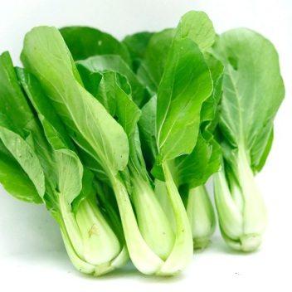
Rau
やさい

Slide 22
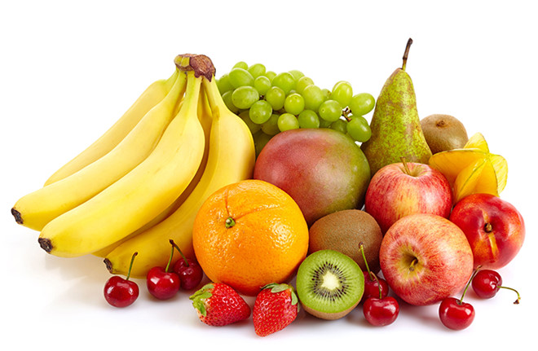
Trái cây
くだもの

Slide 23

Nước
みず

Slide 24
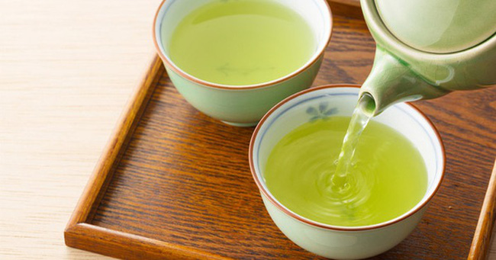
Trà
おちゃ

Slide 25
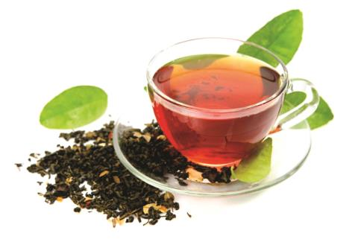
Trà đen
こうちゃ

Slide 26
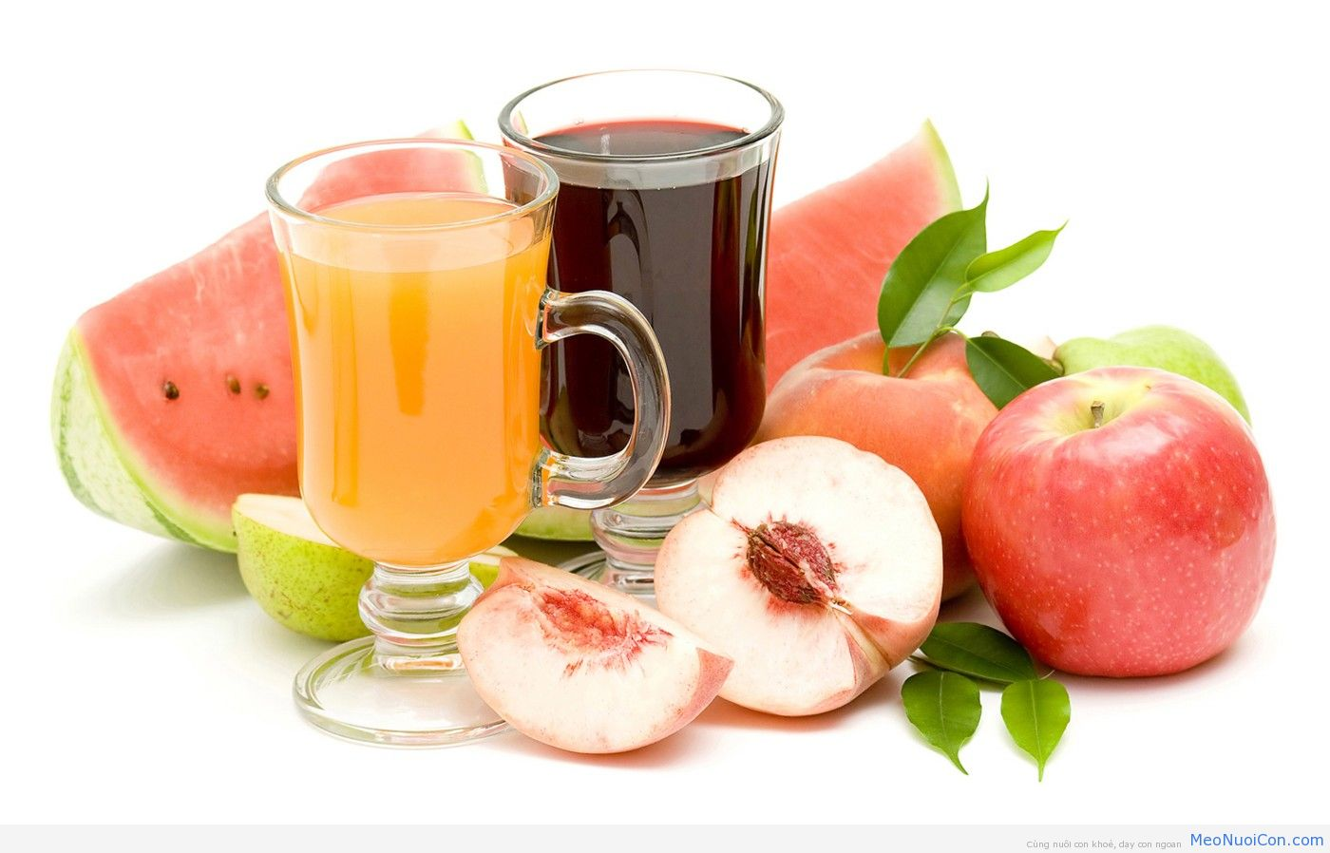
Nước hoa quả
ジュース

Slide 27
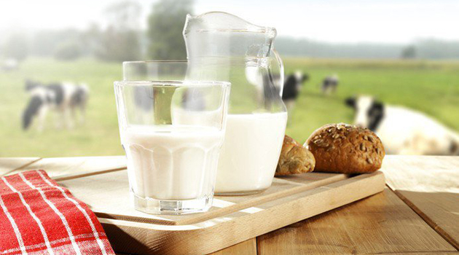
Sữa bò
ぎゅうにゅう
（ミルク）

Slide 28
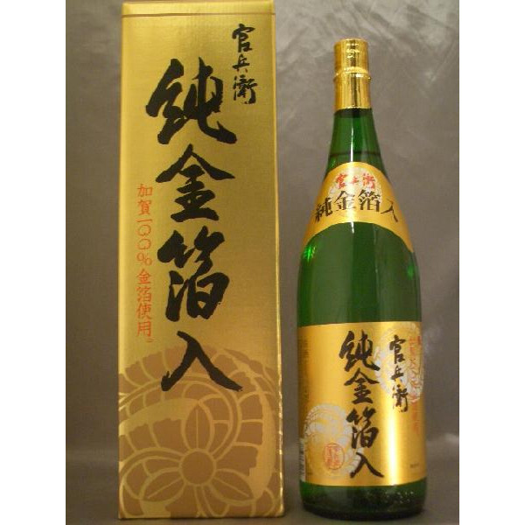
Rượu
（お）さけ

Slide 29

Phim
えいが

Slide 30

Thư
てがみ

Slide 31
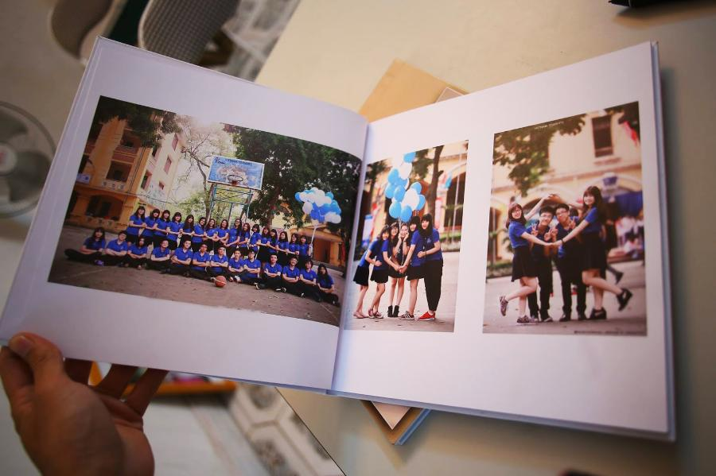
Ảnh
しゃしん

Slide 32
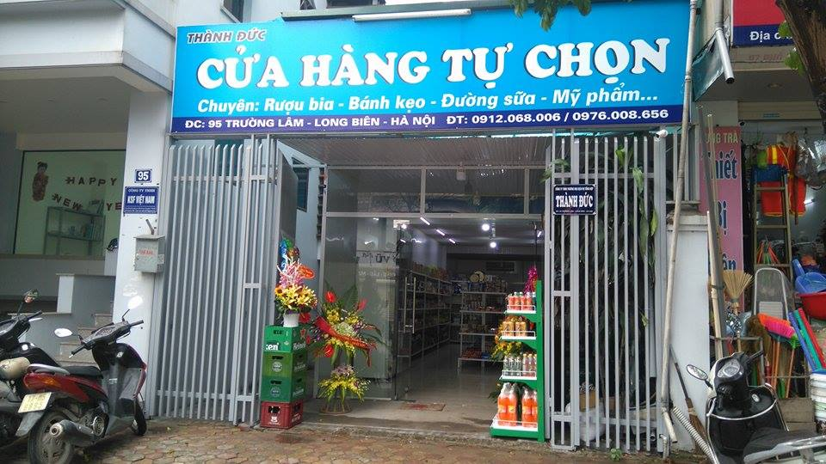
Cửa hàng
みせ

Slide 33
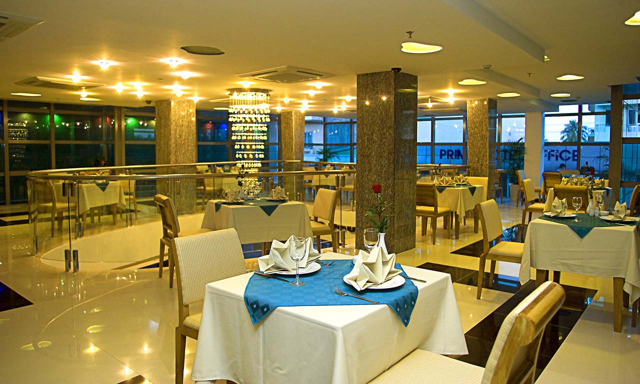
Nhà hàng
レストラン

Slide 34

Vườn, sân
にわ

Slide 35
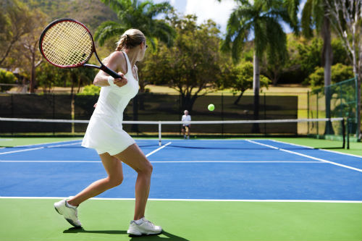
Tennis
テニス

Slide 36
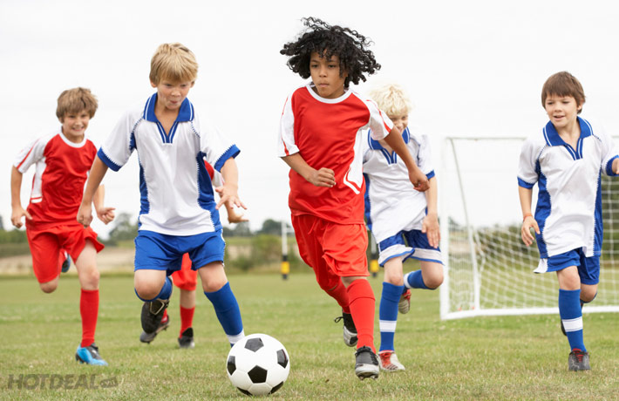
Bóng đá
サッカー

Slide 37
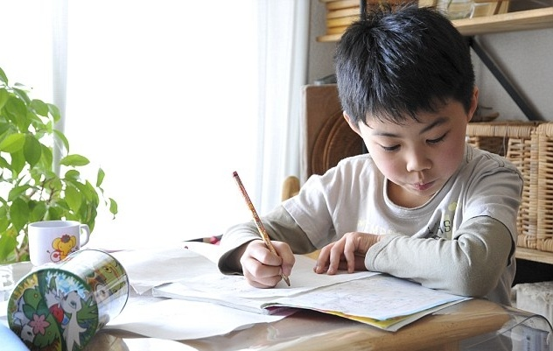
Bài tập
しゅくだい

Slide 38
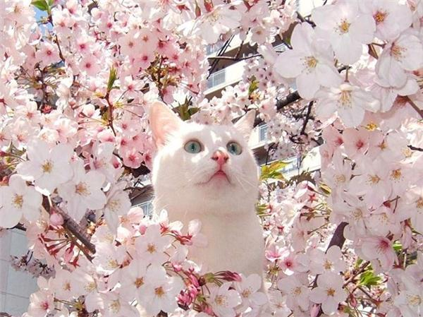
Ngắm hoa anh đào
（お）はなみ

Slide 39

Cùng nhau
いっしょうに

Slide 40

Luôn luôn
いつも

Slide 41
ちょっと
Một chút

Slide 42
ときどき
Thỉnh thoảng

Slide 43
N を V ます
Tha động từ là những hành động không tự sinh ra mà có, cần tác động lên một đối tượng nào đó mới hoàn thành trọn vẹn hành động. Tha động từ thường trả lời cho câu hỏi kèm theo ‘’cái gì?’’
Trong đó:
N: danh từ ( đối tượng của hành động)
V: tha động từ
を: trợ từ ( chỉ đối tượng tác động của hành động )
Ví dụ:
ごはんをたべます。Tôi ăn cơm.
しゃしんをとります。Tôi chụp ảnh.
サッカーをします。Tôi chơi bóng đá.
おさけをのみます。Tôi uống rượu.

Slide 44
Câu hỏi :
何(なに)をVますか。
ai đó đã/sẽ làm cái gì?
きのう、なにをかいましたか。
、、、やさいをかいました。
なにをのみますか。
、、、ビールーをのみます。
何(なに)をしますか。
Câu hỏi chung cho hành động ‘’làm gì?’’
けさ、なにをしましたか。
、、、なにもしませんでした。(không làm gì cả)

Slide 45
Nをします
しますthường sử dụng kèm các danh từ để tạo thành cụm động từ; tùy vào danh từ mà mang 1 trong 3 nghĩa:
Chơi: thể thao, game...
サッカーをします、ゲームをします
Chơi bóng đá, chơi game.
Tập trung, tổ chức: tiệc, cuộc họp,...
パーティーをします、会議(かいぎ)をします
Tổ chức tiệc, tổ chức cuộc họp.
Làm: bài tập, việc,...
宿題(しゅくだい)をします、仕事(しごと)をします
Làm bài tập, làm việc

Slide 46
N1 で N2 を Vます
Ý nghĩa : Làm gì tại/ ở N1
N1:Danh từ chỉ địa điểm diễn ra hành động.
N2: Danh từ chỉ đối tượng tác động của hành động.
で: trợ từ chỉ địa điểm diễn ra hành động.
Ví dụ :
レストランでごはんをたべました。
スーパーでかばんをかいました。
としょかんでほんをよみます。
Câu hỏi:どこで V ますか。
どこでこのしゃしんをとりましたか。
、、、こうえんでとりました。

Slide 47
一緒(いっしょ)にVませんか
Ý nghĩa: cùng làm nhé !
Cách dùng : đây không phải là câu phủ định mà là câu mời mọc rủ rê người khác cùng làm gì đó với mình.
Sử dụng khi chưa biết người nghe có đồng ý hay không.
Ví dụ :
いっしょにかえりませんか。 Cùng về nhé !
、、、ええ、いいですね。 Ừ, được đấy nhỉ !
いっしょにビールーをのみませんか。Cùng đi uống bia nhé !
、、、すみません、ちょっと。。。Xin lỗi, nhưng mà ( từ chối khéo ).

Slide 48
Vましょう
Ý nghĩa : cùng làm V nhé !
Cách dùng :Cũng là mời mọc, rủ rê nhưng trên cơ sở đã biết người kia sẽ đồng ý, hô hào mọi người cùng làm với mình. (cùng bắt đầu học, họp, kết thúc, kiểm tra....)
Ví dụ :
ちょっと やすみましょう。cùng nghỉ ngơi 1 chút nào.
はじめましょう。 Cùng bắt đầu nào.
おわりましょう。Cùng kết thúc nào.
たべましょう。Cùng ăn nào.

Slide 49
** Phân biệt cách sử dụng của なん/なに。
Cả 2 đều có nghĩa là"cái gì" nhưng cách dùng và cách đọc trong mỗi trường hợp lại khác nhau.
なん：đứng trước một từ bắt đầu bằng (d,n,t)。
なんですか。
なんのほんですか。
đứng sau なん là các từ chỉ đơn vị đếm.
何さい、何月、何日、、、
なに：các trường hợp còn lại.
何(なに)をたべますか。Ăn cái gì?
何(なに)もたべませんでした。Đã không ăn gì cả.

